Slide 1
Python

Slide 2
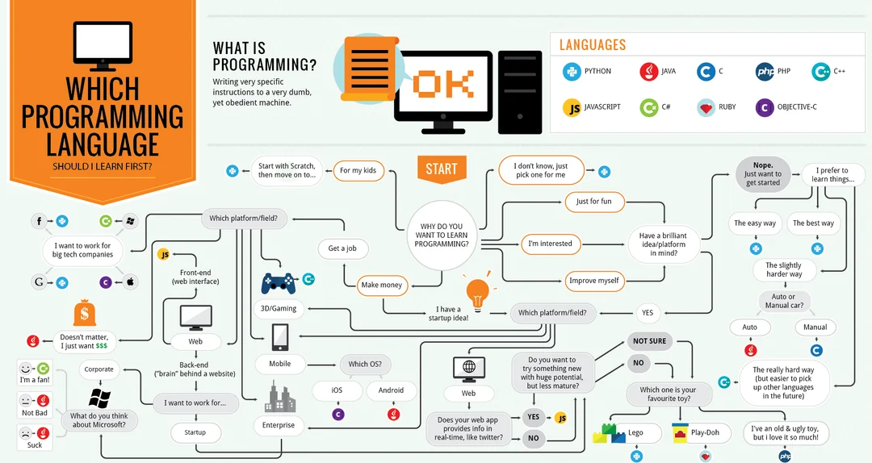
Task 1
Написати програму чат-бот вибору мови програмування в залежності від потреб користувача.

